Slide 1
组合优化与凸优化 第4章 一维搜索(One-dimensional Search)
刘绍辉
计算机科学与技术学院 哈尔滨工业大学
shliu@hit.edu.cn
2025年春季

Slide 2
第4章 一维搜索(One-dimensional Search)
精确求解
缩小区间(Narrowing interval)的精确一维搜索
近似求解

Slide 3
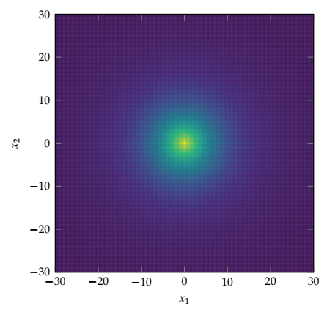
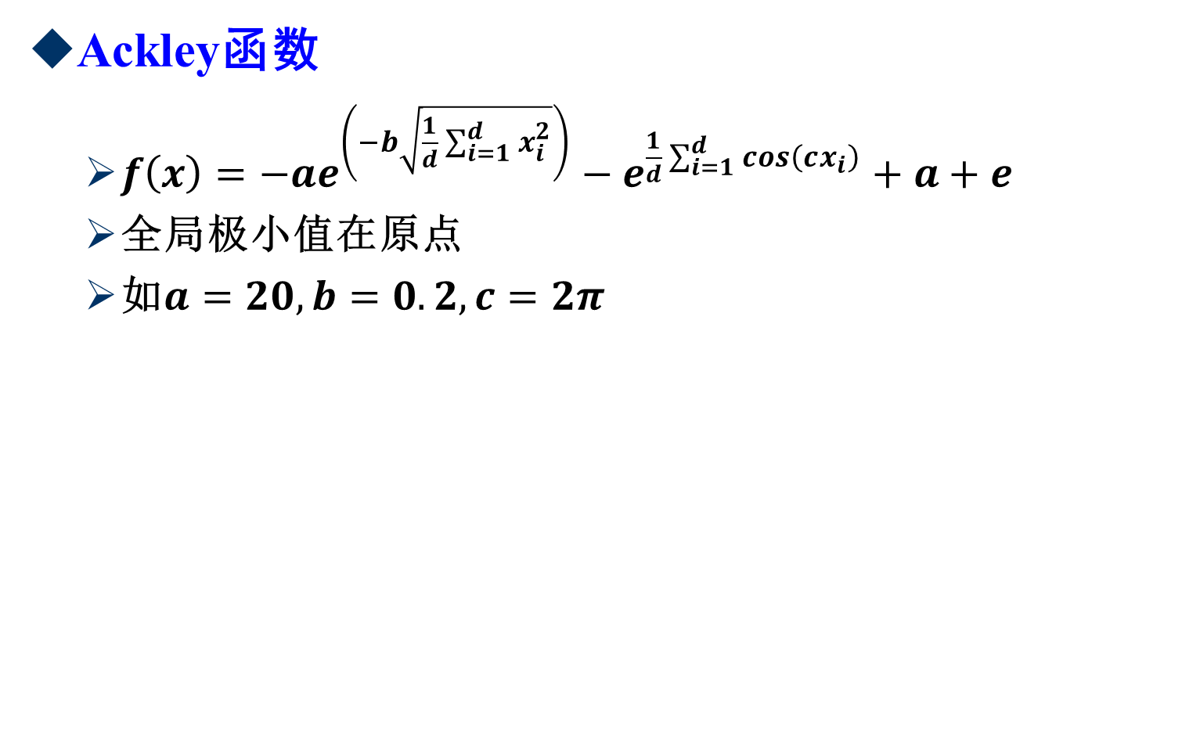
几个常见的测试函数
Ackley函数
$f\left(x\right)=−ae^{\left(−b\sqrt{\frac{1}{d}\sum_{i=1}^{d}{x_{i}^{2}}}\right)}−e^{\frac{1}{d}\sum_{i=1}^{d}{cos\left(cx_{i}\right)}}+a+e$
全局极小值在原点
如$a=20,b=0.2,c=2π$

Slide 4
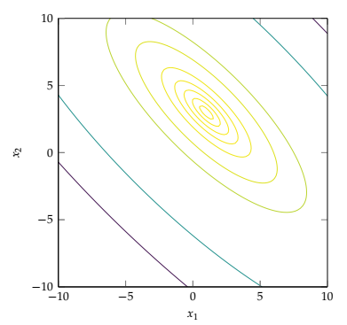
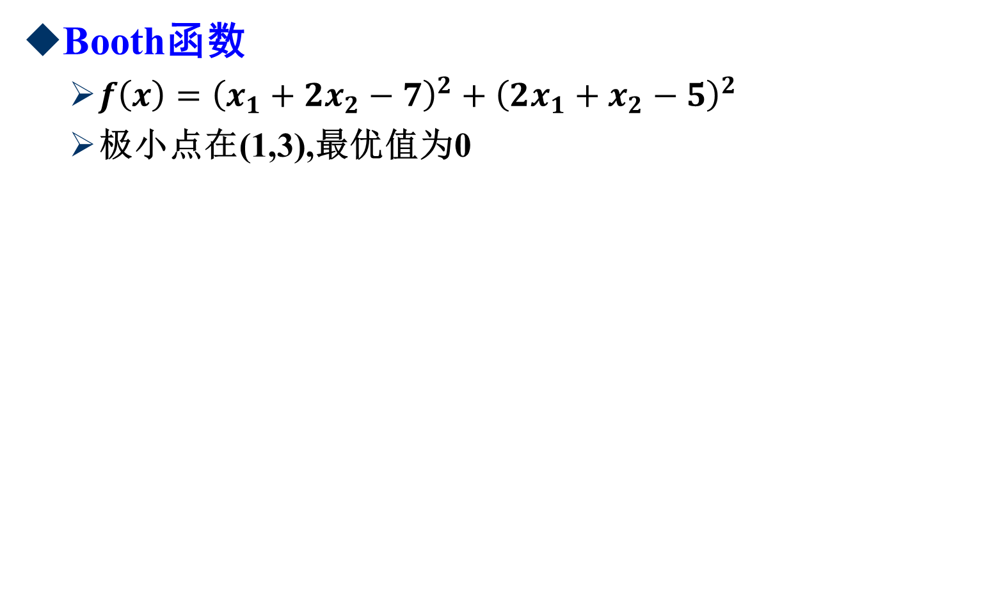
几个常见的测试函数
Booth函数
$f\left(x\right)={\left(x_{1}+2x_{2}−7\right)}^{2}+{\left(2x_{1}+x_{2}−5\right)}^{2}$
极小点在(1,3),最优值为0

Slide 5
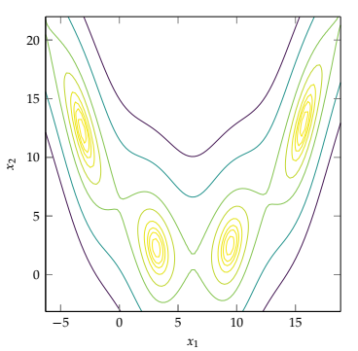
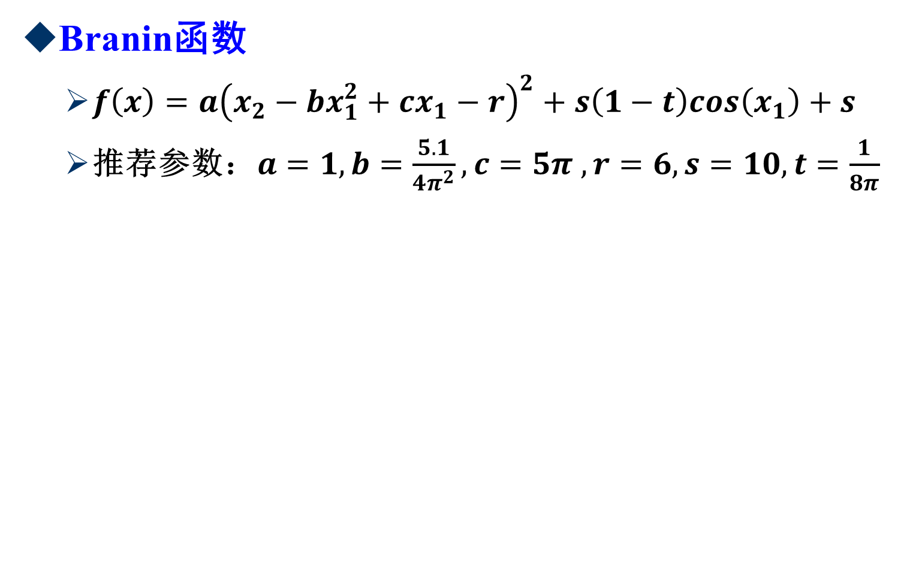
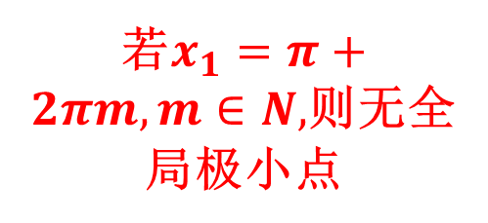
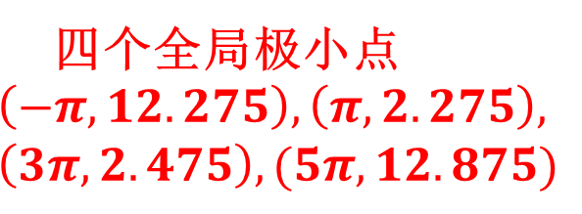
几个常见的测试函数
Branin函数
$f\left(x\right)=a{\left(x_{2}−bx_{1}^{2}+cx_{1}−r\right)}^{2}+s\left(1−t\right)cos\left(x_{1}\right)+s$
推荐参数：$a=1,b=\frac{5.1}{4π^{2}},c=5π ,r=6,s=10,t=\frac{1}{8π}$
四个全局极小点
$$\left(−π,12.275\right),\left(π,2.275\right),$$
$$\left(3π,2.475\right),(5π,12.875)$$
若$x_{1}=π+2πm,m∈N,$则无全局极小点

Slide 6
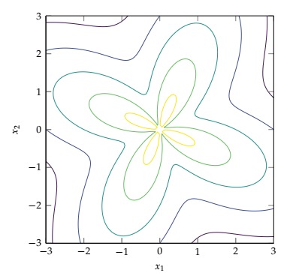
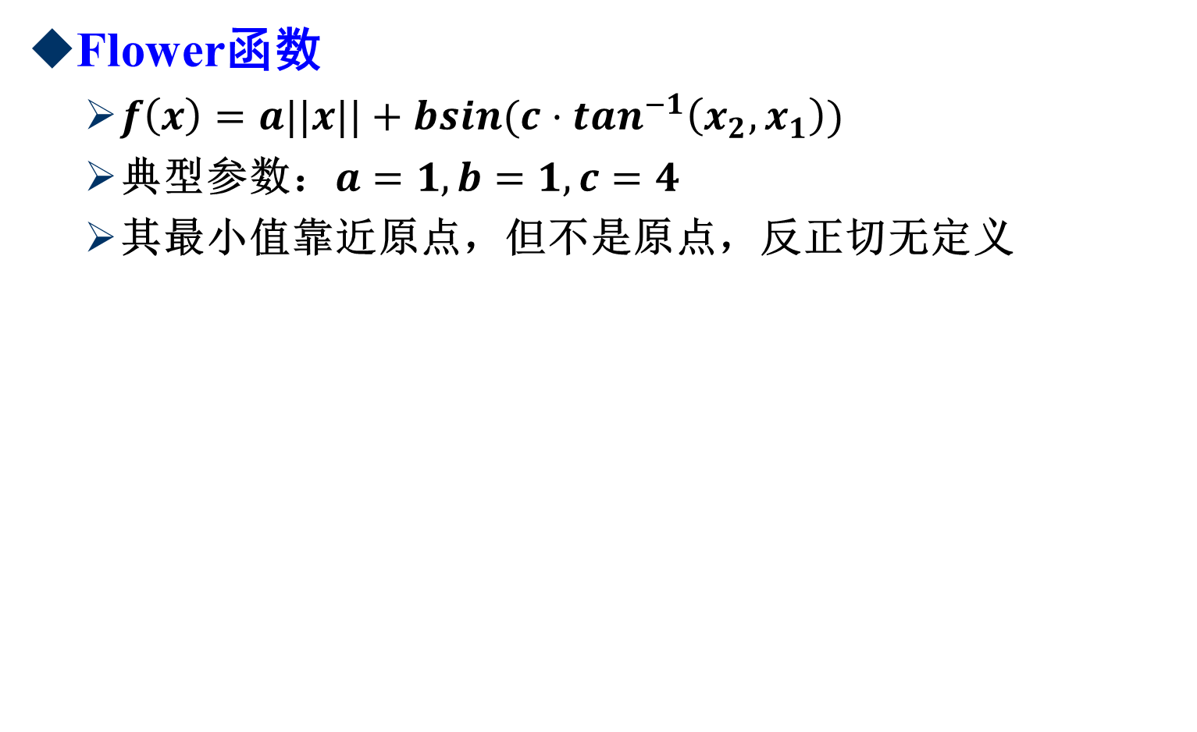
几个常见的测试函数
Flower函数
$f\left(x\right)=a||x||+bsin(c⋅tan^{−1}\left(x_{2},x_{1}\right))$
典型参数：$a=1,b=1,c=4$
其最小值靠近原点，但不是原点，反正切无定义

Slide 7
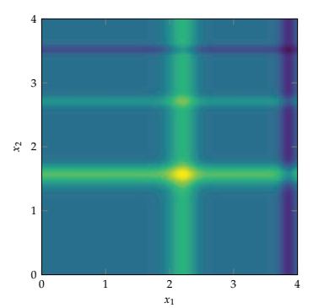
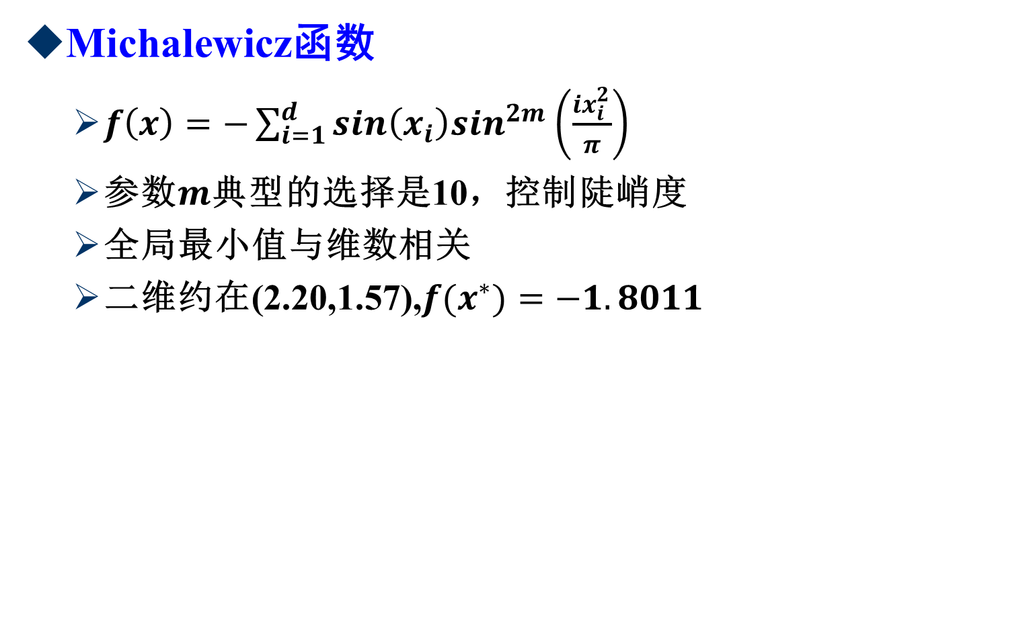
几个常见的测试函数
Michalewicz函数
$f\left(x\right)=−\sum_{i=1}^{d}{sin\left(x_{i}\right)sin^{2m}\left(\frac{ix_{i}^{2}}{π}\right)}$
参数$m$典型的选择是10，控制陡峭度
全局最小值与维数相关
二维约在(2.20,1.57),$f(x^{∗})=−1.8011$

Slide 8
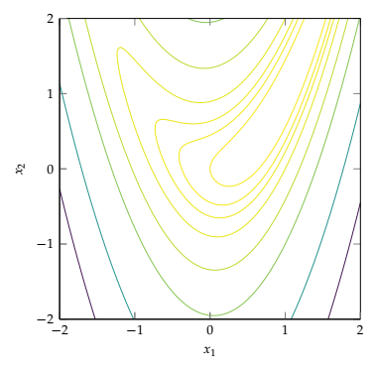
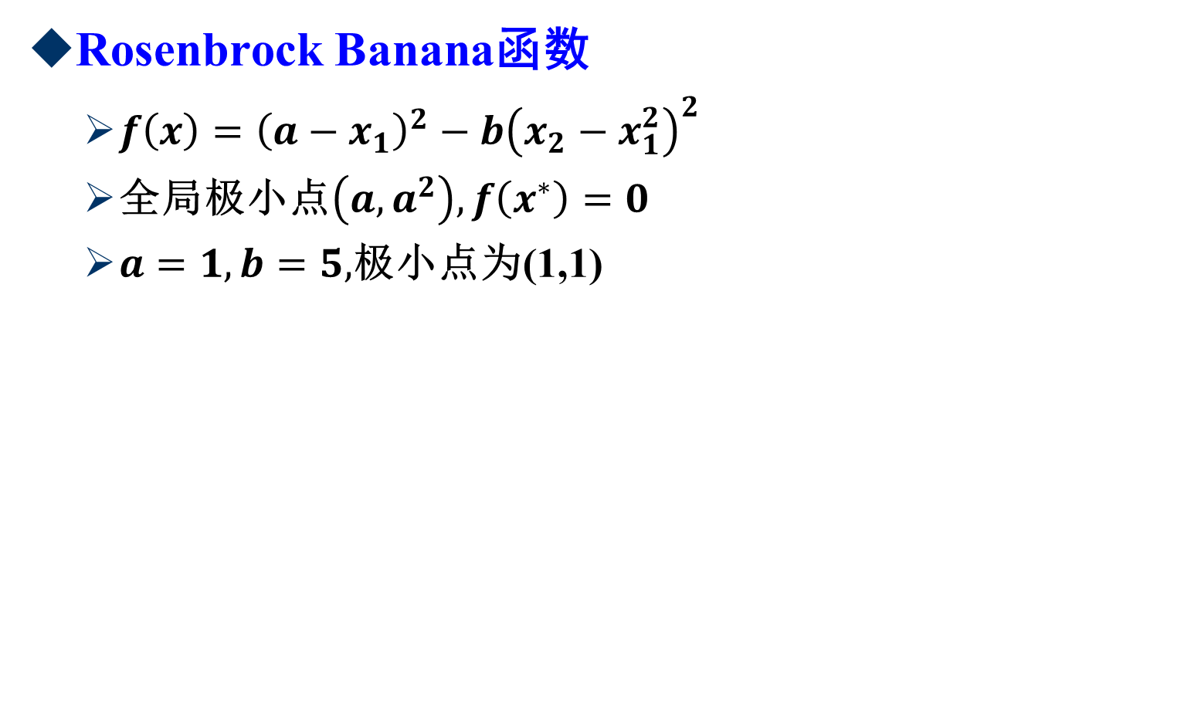
几个常见的测试函数
Rosenbrock Banana函数
$f\left(x\right)={\left(a−x_{1}\right)}^{2}−b{\left(x_{2}−x_{1}^{2}\right)}^{2}$
全局极小点$\left(a,a^{2}\right),f\left(x^{∗}\right)=0$
$a=1,b=5,$极小点为(1,1)

Slide 9
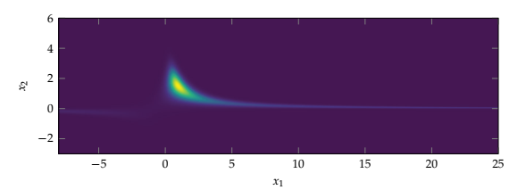
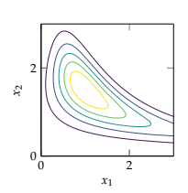
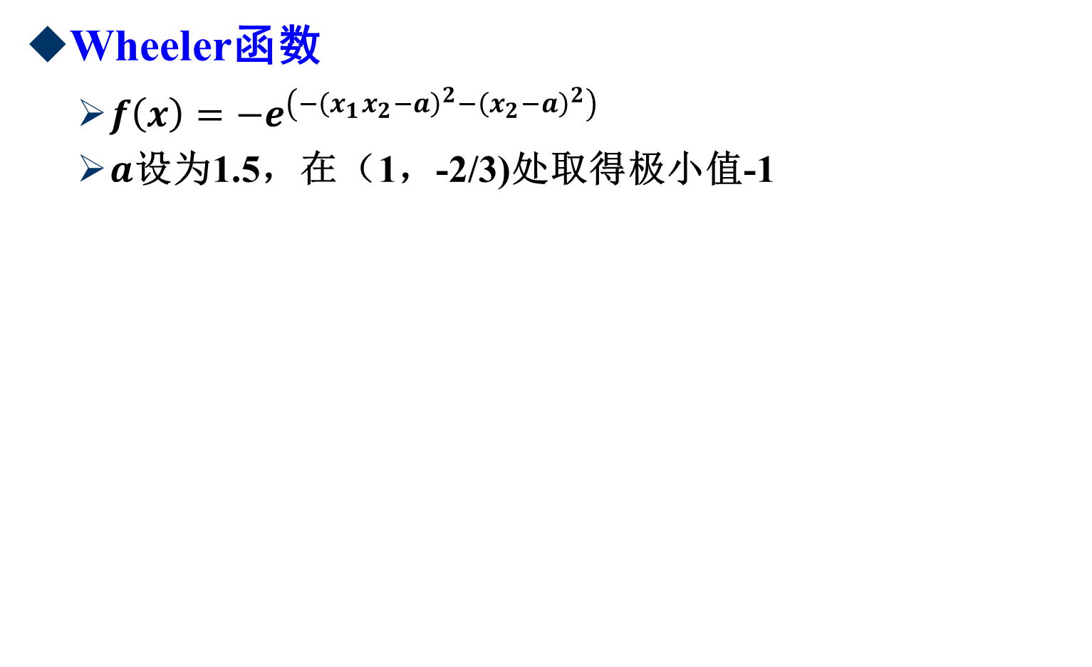
几个常见的测试函数
Wheeler函数
$f\left(x\right)=−e^{\left(−{\left(x_{1}x_{2}−a\right)}^{2}−{\left(x_{2}−a\right)}^{2}\right)}$
$a$设为1.5，在（1，-2/3)处取得极小值-1

Slide 10
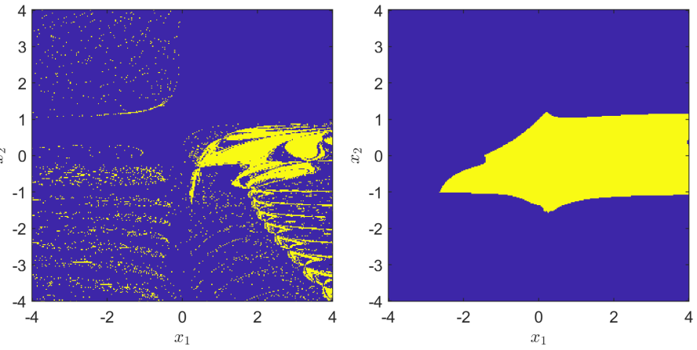
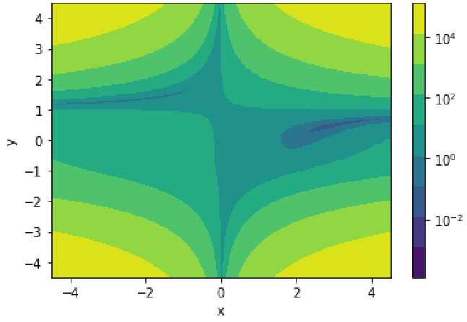
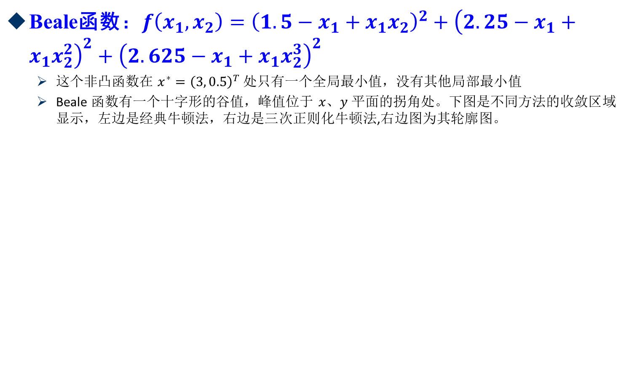
几个常见的测试函数
Beale函数$：f\left(x_{1},x_{2}\right)={\left(1.5−x_{1}+x_{1}x_{2}\right)}^{2}+{\left(2.25−x_{1}+x_{1}x_{2}^{2}\right)}^{2}+{\left(2.625−x_{1}+x_{1}x_{2}^{3}\right)}^{2}$
这个非凸函数在 $x^{∗}={\left(3, 0.5\right)}^{T}$处只有一个全局最小值，没有其他局部最小值
Beale 函数有一个十字形的谷值，峰值位于 $x、y$平面的拐角处。下图是不同方法的收敛区域显示，左边是经典牛顿法，右边是三次正则化牛顿法,右边图为其轮廓图。

Slide 11
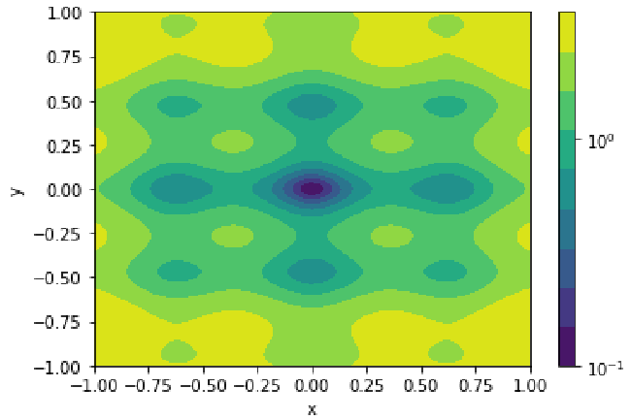
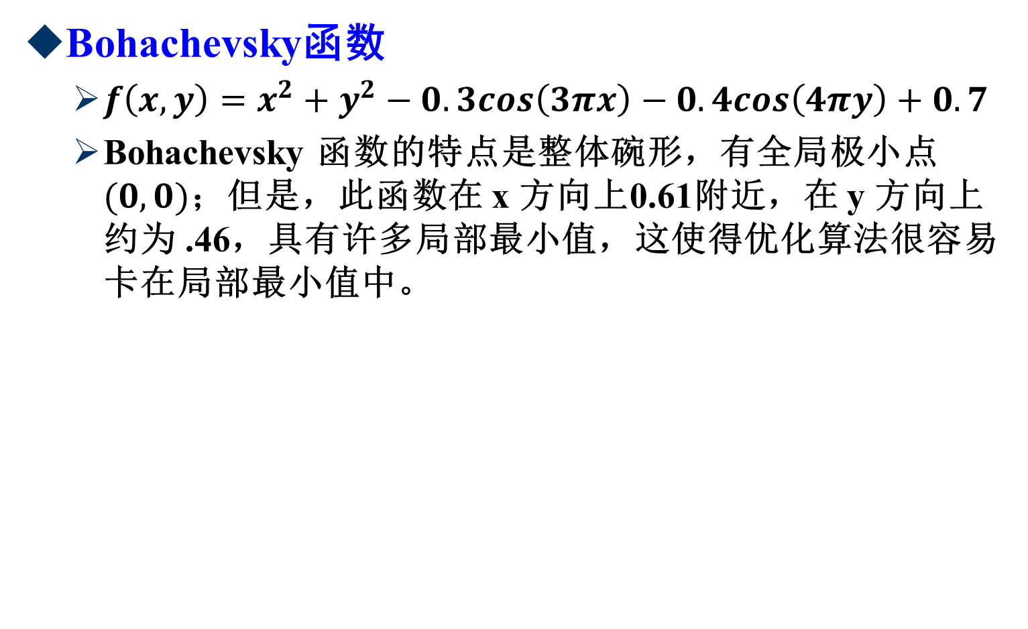
几个常见的测试函数
Bohachevsky函数
$f\left(x,y\right)=x^{2}+y^{2}−0.3cos\left(3πx\right)−0.4cos\left(4πy\right)+0.7$
Bohachevsky 函数的特点是整体碗形，有全局极小点$(0,0)$；但是，此函数在 x 方向上0.61附近，在 y 方向上约为 .46，具有许多局部最小值，这使得优化算法很容易卡在局部最小值中。

Slide 12
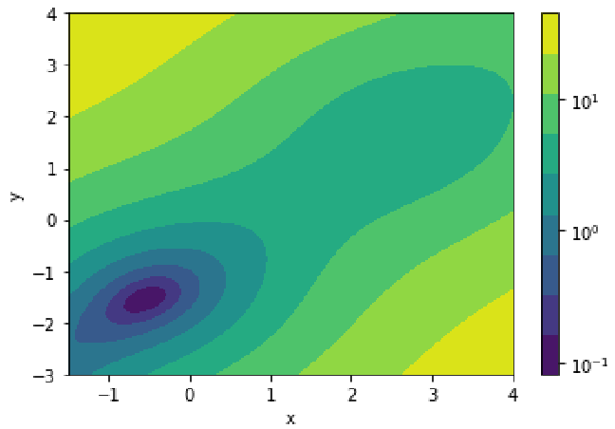
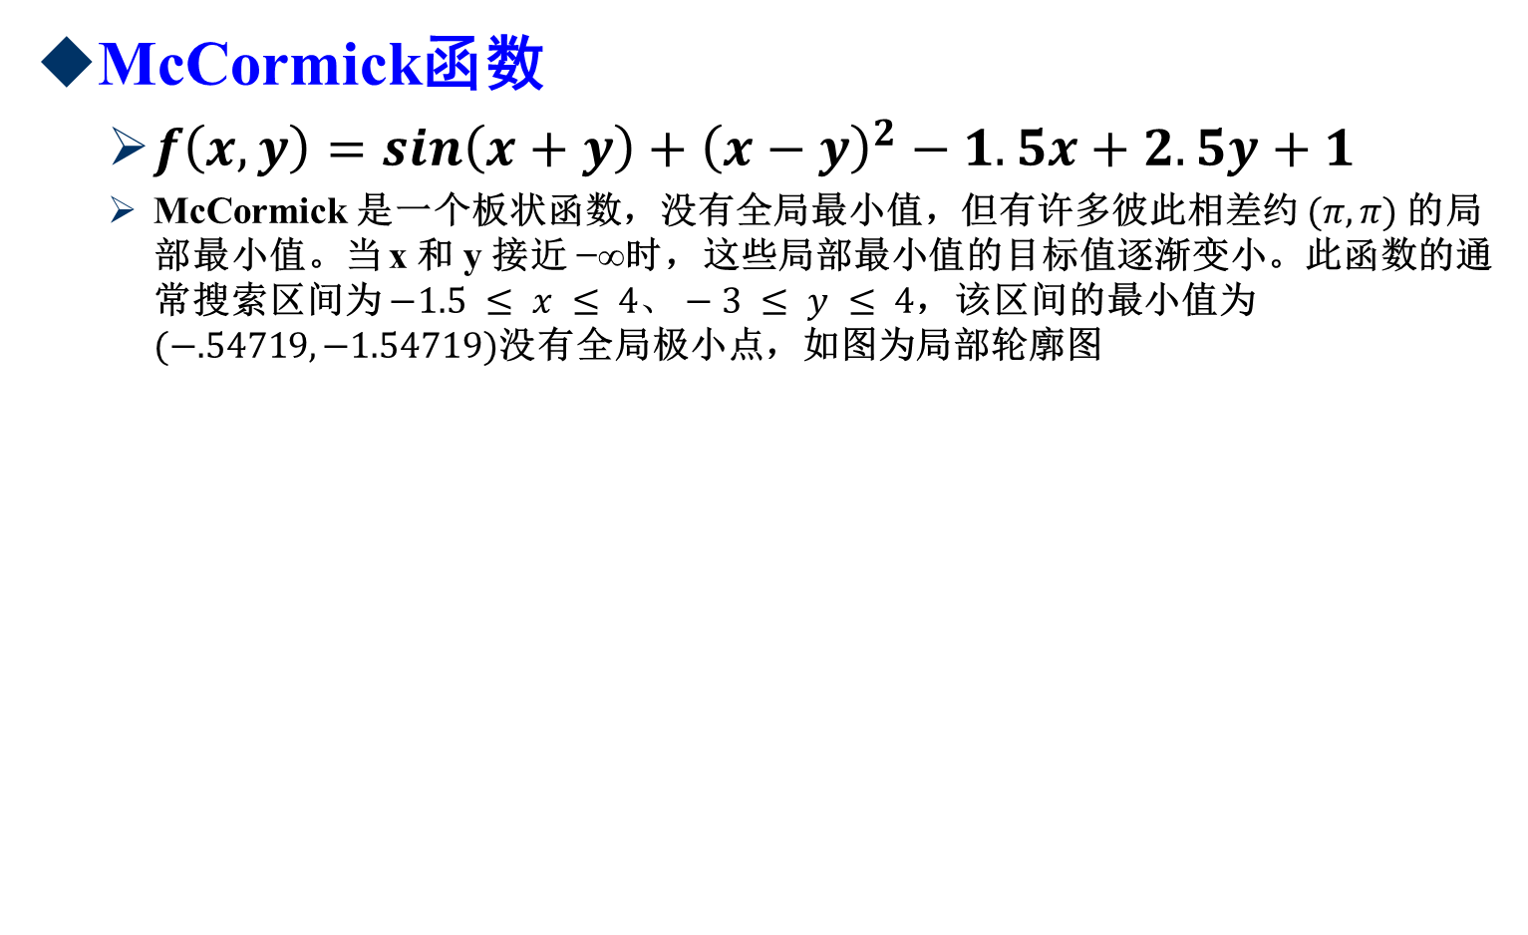
几个常见的测试函数
McCormick函数
$f\left(x,y\right)=sin\left(x+y\right)+{\left(x−y\right)}^{2}−1.5x+2.5y+1$
McCormick 是一个板状函数，没有全局最小值，但有许多彼此相差约 $(π,π)$的局部最小值。当 x 和 y 接近 −∞时，这些局部最小值的目标值逐渐变小。此函数的通常搜索区间为 $−1.5 ≤ x ≤ 4、−3 ≤ y ≤ 4$，该区间的最小值为$(−.54719, −1.54719)$没有全局极小点，如图为局部轮廓图

Slide 13
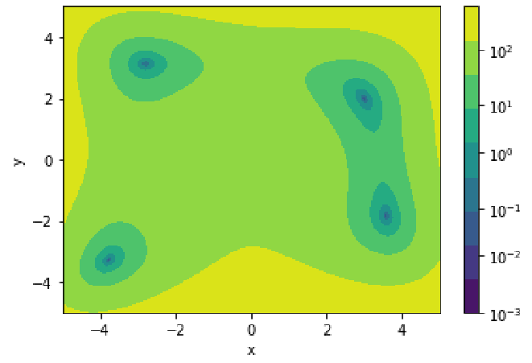
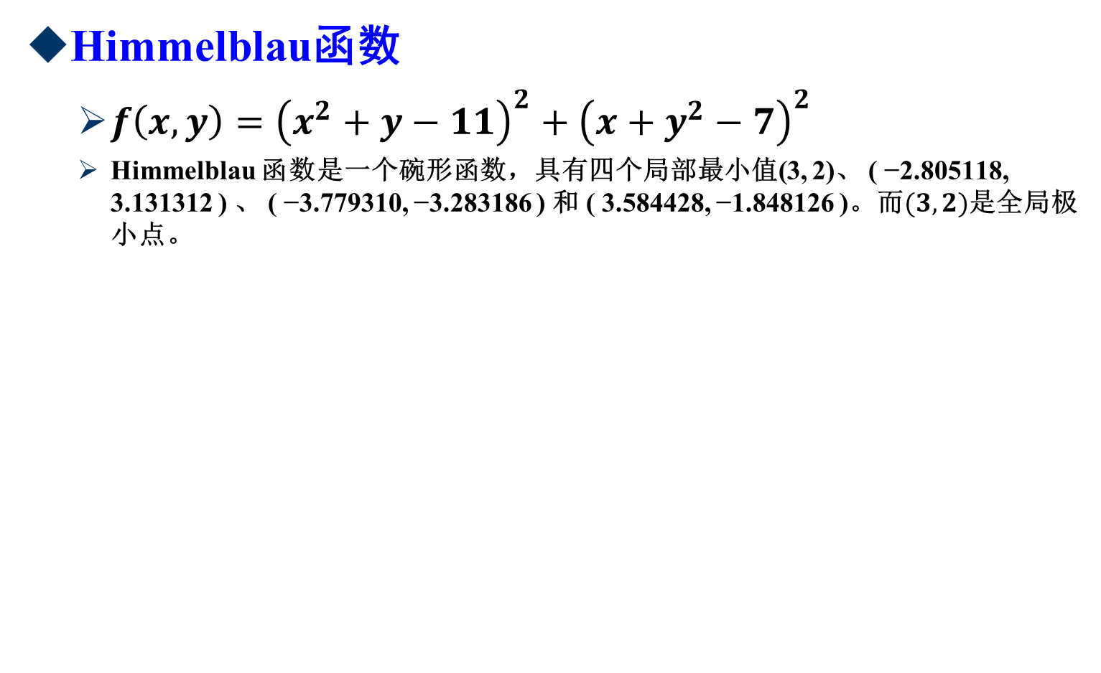
几个常见的测试函数
Himmelblau函数
$f\left(x,y\right)={\left(x^{2}+y−11\right)}^{2}+{\left(x+y^{2}−7\right)}^{2}$
Himmelblau 函数是一个碗形函数，具有四个局部最小值(3, 2)、 ( −2.805118, 3.131312 ) 、 ( −3.779310, −3.283186 ) 和 ( 3.584428, −1.848126 )。而$(3,2)$是全局极小点。

Slide 14
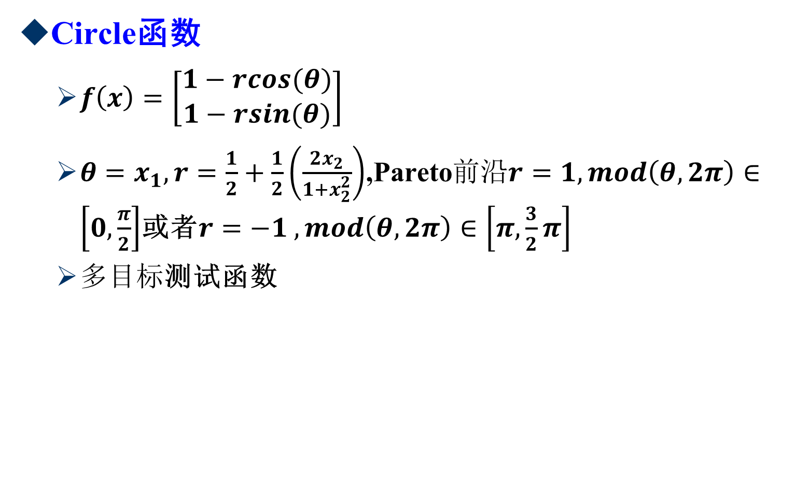
几个常见的测试函数
Circle函数
$f\left(x\right)=\left[\begin{matrix}1−rcos(θ) \\ 1−rsin(θ)\end{matrix}\right]$
$θ=x_{1},r=\frac{1}{2}+\frac{1}{2}\left(\frac{2x_{2}}{1+x_{2}^{2}}\right)$,Pareto$前沿r=1,mod\left(θ,2π\right)∈\left[0,\frac{π}{2}\right]$或者$r=−1 ,mod\left(θ,2π\right)∈\left[π,\frac{3}{2}π\right]$
$多目标$测试函数

Slide 15
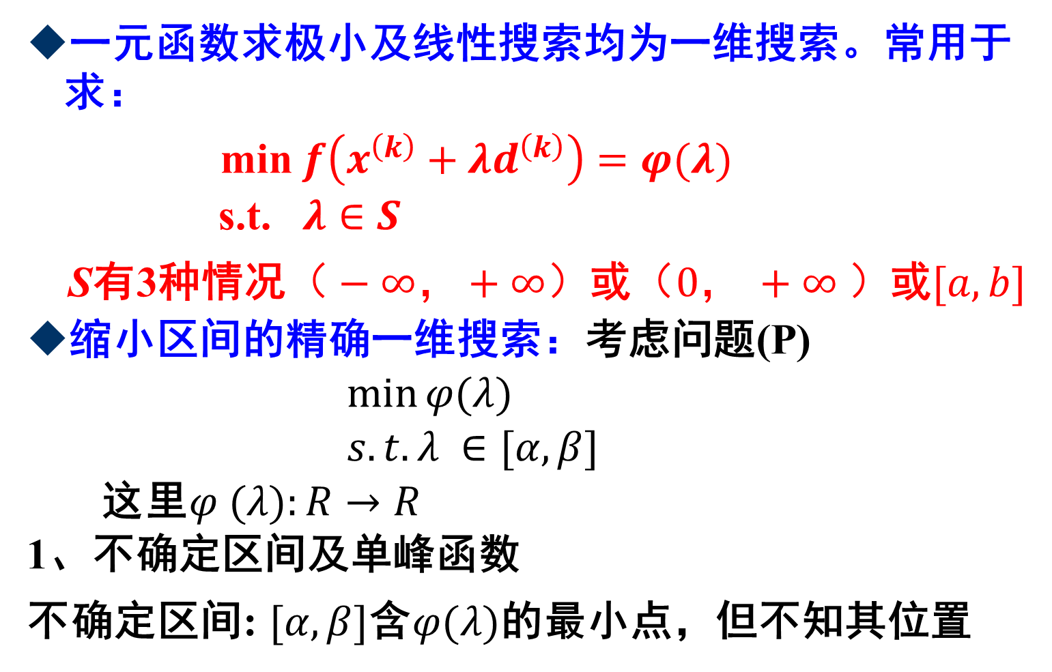
第4章 一维搜索(One-dimensional Search)
一元函数求极小及线性搜索均为一维搜索。常用于求：
min $f\left(x^{\left(k\right)}+λd^{\left(k\right)}\right)=φ(λ)$
s.t. $λ∈S$
S有3种情况$（−∞，+∞）$或$（0， +∞ ）$或$[a,b]$
缩小区间的精确一维搜索：考虑问题(P)
$min⁡φ(λ)$
$s.t. λ ∈[α, β]$
这里$φ (λ):R→R$
1、不确定区间及单峰函数
不确定区间: $[α, β]$含$φ(λ)$的最小点，但不知其位置

Slide 16
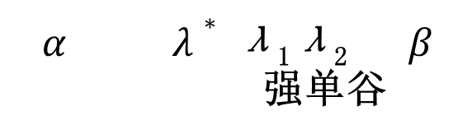
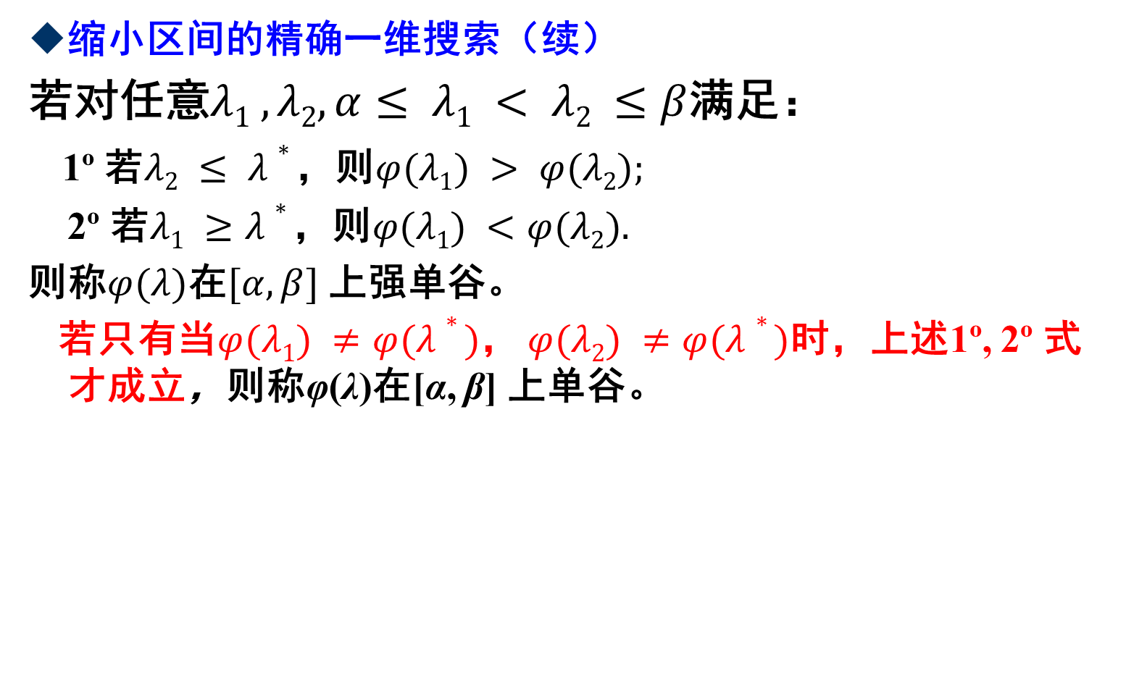
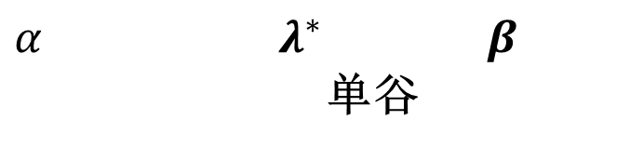
第4章 一维搜索(One-dimensional Search)
缩小区间的精确一维搜索（续）
若对任意$λ1 ,λ2, α≤ λ1 < λ2 ≤β$满足：
1º 若$λ2 ≤ λ∗$，则$φ(λ1) > φ(λ2);$
2º 若$λ1 ≥λ∗$ ，则$φ(λ1) <φ(λ2).$
则称$φ(λ)$在$[α, β]$上强单谷。
若只有当$φ(λ1) ≠φ(λ∗ )$， $φ(λ2) ≠φ(λ∗ )$时，上述1º, 2º 式才成立，则称φ(λ)在[α, β] 上单谷。
$α$ $λ∗$λ₁λ₂ $β$
强单谷
$α$ $λ^{∗} β$
单谷

Slide 17
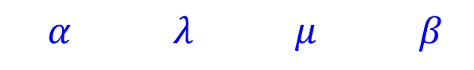
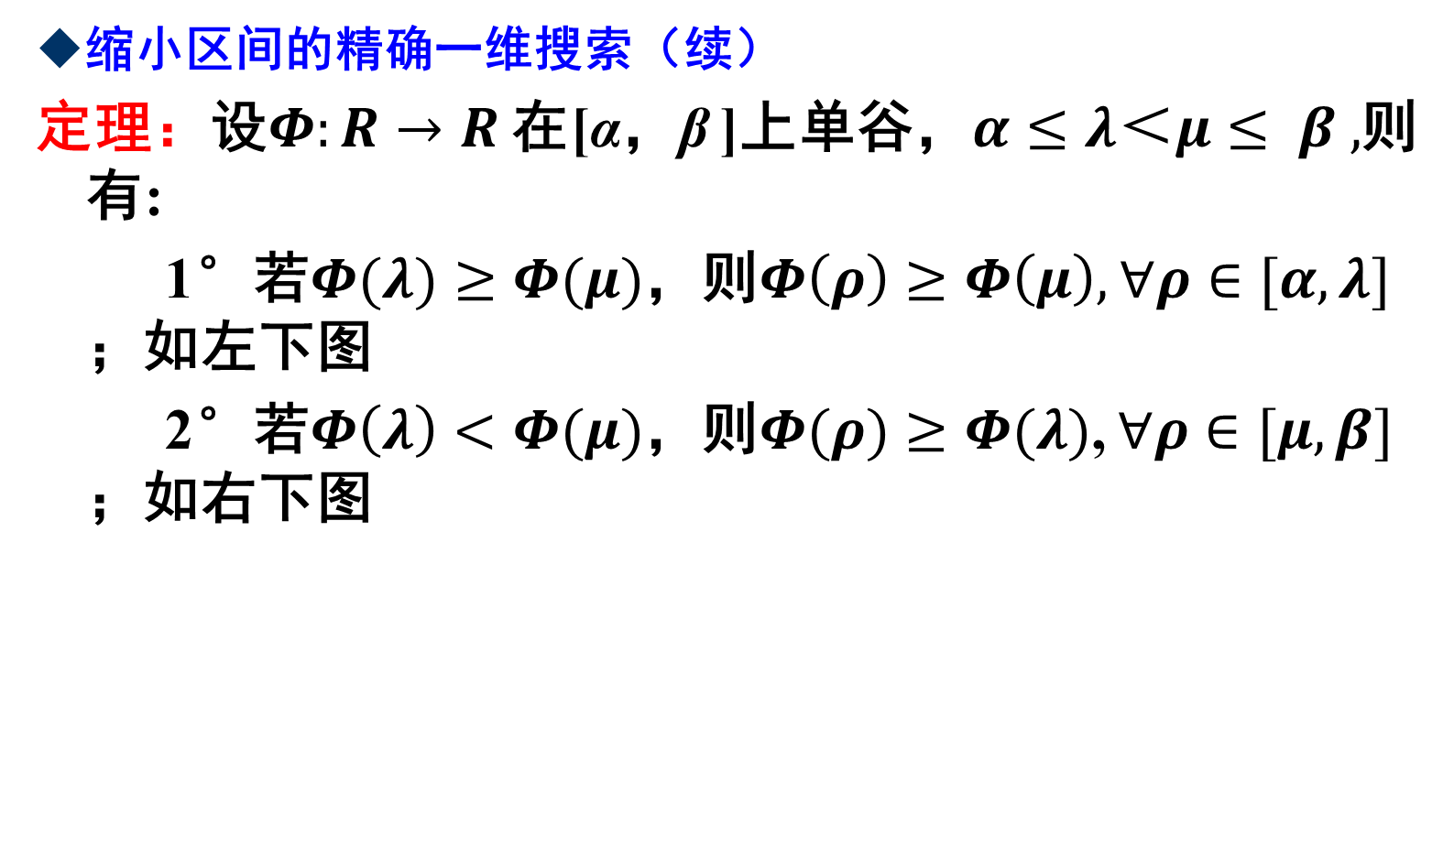
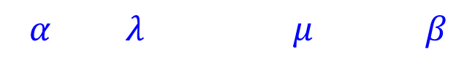
第4章 一维搜索(One-dimensional Search)
缩小区间的精确一维搜索（续）
定理：设$Φ:R→R$ 在[α，β ]上单谷，$α≤λ＜μ≤ β ,$则有:
1°若$Φ(λ)≥Φ(μ)$，则$Φ\left(ρ\right)≥Φ\left(μ\right),$ $∀ρ∈[α,λ]$；如左下图
2°若$Φ\left(λ\right)<Φ(μ)$，则$Φ(ρ)≥Φ(λ)$, $∀ρ∈[μ,β]$；如右下图
$α$ $λ$ $μ$ $β$
$α$ $λ$ $μ$ $β$

Slide 18
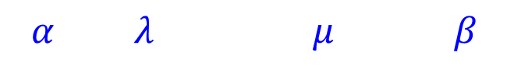
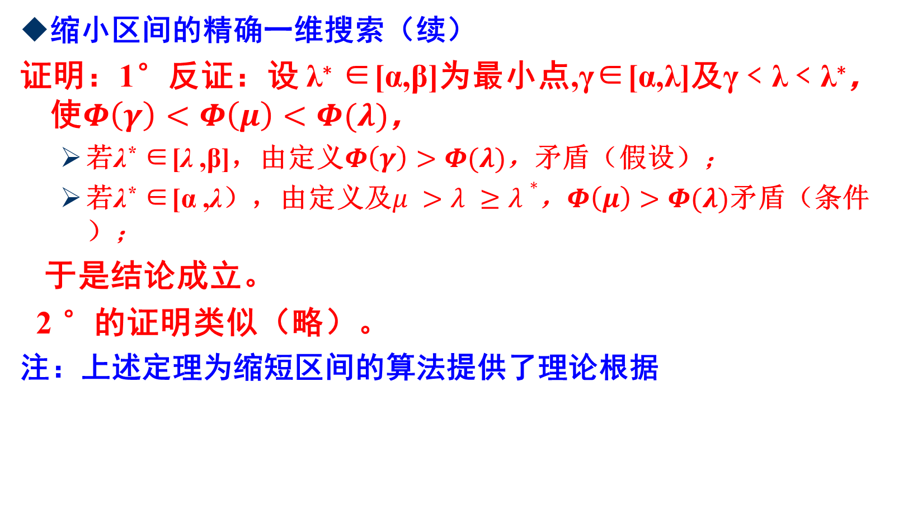
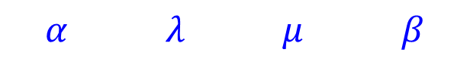
第4章 一维搜索(One-dimensional Search)
缩小区间的精确一维搜索（续）
证明：1°反证：设 λ∗ ∈[α,β]为最小点,γ∈[α,λ]及γ﹤λ﹤λ∗，使$Φ\left(γ\right)<Φ\left(μ\right)<Φ(λ)$，
若λ* ∈[λ ,β]，由定义$Φ\left(γ\right)>Φ(λ)$，矛盾（假设）；
若λ* ∈[α ,λ），由定义及$μ >λ ≥λ∗$，$Φ\left(μ\right)>Φ(λ)$矛盾（条件）；
于是结论成立。
2 °的证明类似（略）。
注：上述定理为缩短区间的算法提供了理论根据
$α$ $λ$ $μ$ $β$
$α$ $λ$ $μ$ $β$

Slide 19
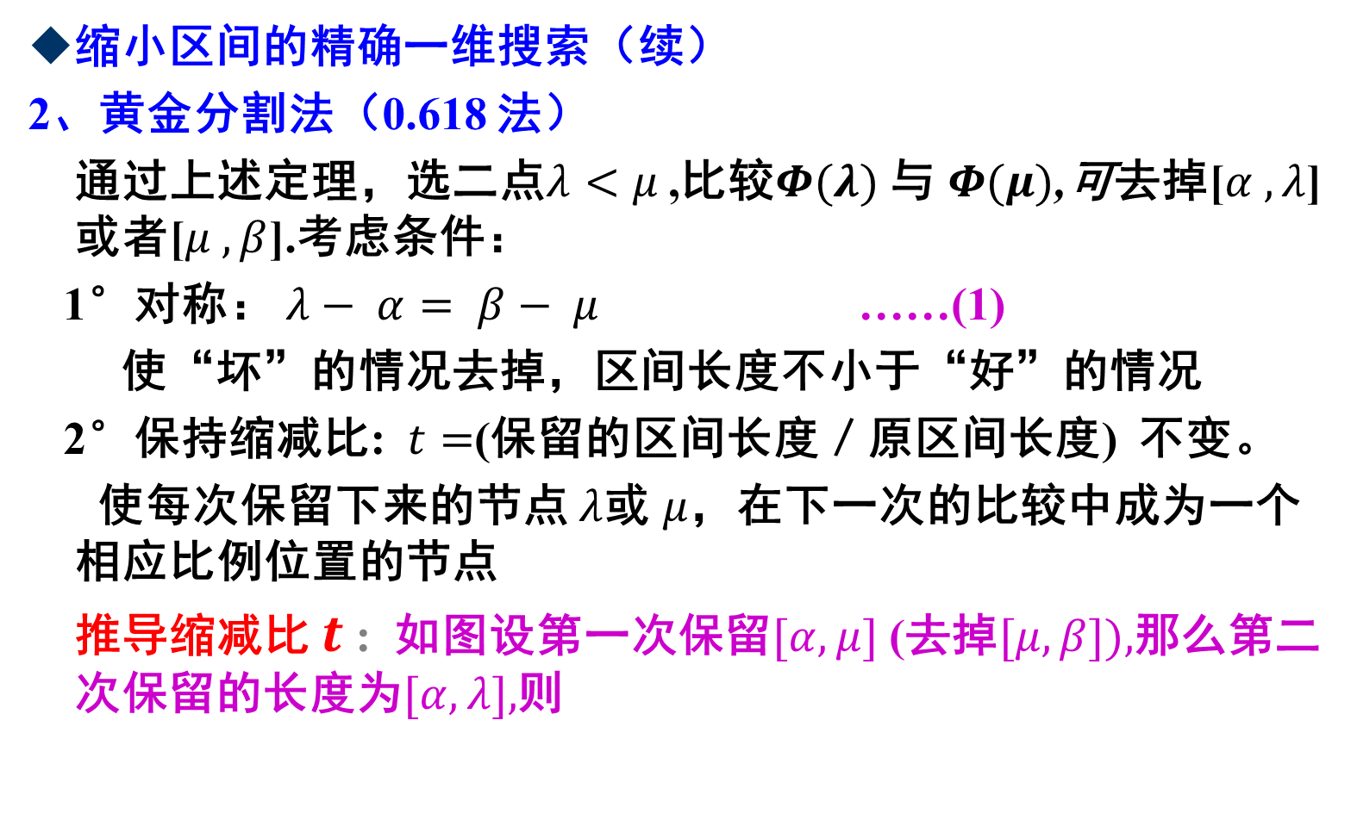
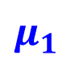
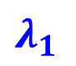
第4章 一维搜索(One-dimensional Search)
缩小区间的精确一维搜索（续）
2、黄金分割法（0.618 法）
通过上述定理，选二点$λ<μ$ ,比较$Φ(λ)$ 与 $Φ(μ)$,可去掉[$α ,λ$]或者[$μ ,β$].考虑条件：
1°对称： $λ− α= β− μ$……(1)
使“坏”的情况去掉，区间长度不小于“好”的情况
2°保持缩减比: $t=$(保留的区间长度／原区间长度) 不变。
使每次保留下来的节点 $λ$或 $μ$，在下一次的比较中成为一个相应比例位置的节点
推导缩减比 $t$ : 如图设第一次保留$[α, μ]$(去掉$[μ, β]),$那么第二次保留的长度为$[α, λ],$则
$$λ_{1}$$
$$μ_{1}$$
α λ μ β

Slide 20
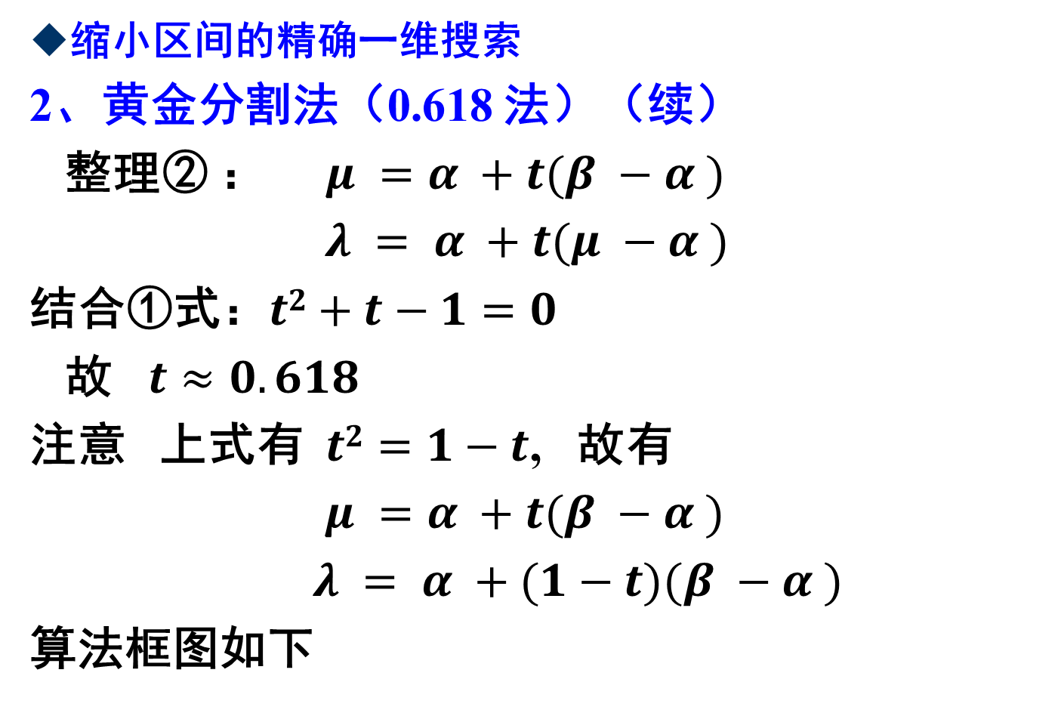
第4章 一维搜索(One-dimensional Search)
缩小区间的精确一维搜索
2、黄金分割法（0.618 法）（续）
整理② ： $μ =α +t(β −α )$
$λ = α +t(μ −α )$
结合①式：$t2+t−1=0$
故 $t≈0.618$
注意 上式有 $t2=1−t$, 故有
$μ =α +t(β −α )$
$λ = α +(1−t)(β −α )$
算法框图如下

Slide 21
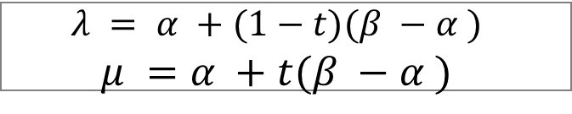
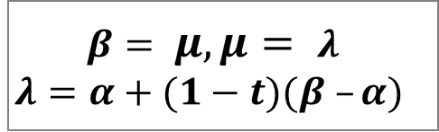
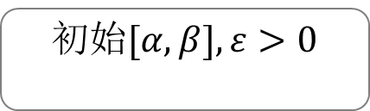
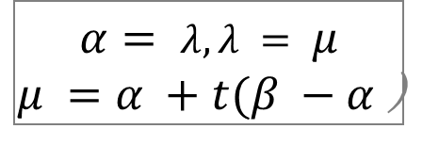
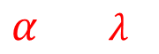
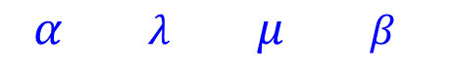
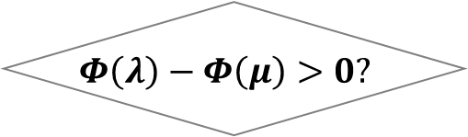
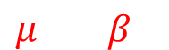
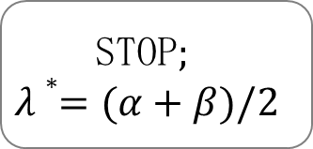


第4章 一维搜索(One-dimensional Search)
缩小区间的精确一维搜索 之黄金分割法（0.618 法）
初始$[α,β], ε>0$
$$λ = α +(1−t)(β −α )$$
$$μ =α +t(β −α )$$
yes
$$β −α <ε?$$
STOP$;$
$$λ∗=(α+β)/2$$
$$α λ μ β$$
No
$$β= μ, μ= λ$$
$$λ=α+(1−t)(β –α)$$
$μ β$
$$Φ\left(λ\right)−Φ\left(μ\right)>0?$$
No
yes
$$α= λ, λ = μ$$
$μ =α +t(β −α$)
$$α λ μ β$$
$$α λ$$

Slide 22


第4章 一维搜索(One-dimensional Search)
与黄金分割法类似的方法还有Fibonacci法，区别在于搜索区间长度的缩短率不是黄金分割数，而是Fibonacci数，
$F_{1}=F_{2}=1,F_{n}=F_{n−1}+F_{n−1},n≥2$
假设最后满足要求的区间为$I_{n}$,则倒数第二个区间宽度为$F_{2}I_{n}$,倒数第3个区间宽度为$F_{3}I_{n}⋯$
缩短率$b_{k+1}−a_{k+1 }=\frac{F_{n−k}}{F_{n−k+1}}\left(b_{k}−a_{k}\right),$要求$n$次后，$b_{n}−a_{n}≤δ$,实际上，当$n→∞,$ $lim\frac{F_{n}}{F_{n+1}}=(\sqrt{5}$-1)/2；$b_{n}−a_{n}=\frac{1}{F_{n}}(b_{1}−a_{1})$,选择合适的$n$,使得精度符合要求。

Slide 23


第4章 一维搜索(One-dimensional Search)
比较Fibonacci和黄金分割搜索方法
单模函数
非单模函数

Slide 24


第4章 一维搜索(One-dimensional Search)
3、中点法(二分法)
设ф (λ)在 [α ,β]上可微，且当导数为零时是解。取λ=(α+β) ／2，那么
ф′ (λ)=0 时， λ为最小点， λ= λ* ；
ф′ (λ)>0 时， λ在上升段， λ* < λ，去掉[λ,β] ；
ф′ (λ)<0 时， λ在下降段， λ* > λ，去掉[α ,λ] ；
(算法框图略)
$$tan α>0$$
$$ф′ (λ)$$
$$tan α<0$$
$$ф′ (λ)$$
α
α
α λ β
α λ β

Slide 25



第4章 一维搜索(One-dimensional Search)
4、进退法求初始不确定区间
找三点使两端点的函数值大于中间点的函数值。
思路：任取λ₀，步长δ >0，取λ₁=λ₀ + δ ，
1°若$Φ(λ0)<Φ(λ1)$, 令δ=2 δ（步长加倍），λ₂=λ₀ - δ ，
若$Φ\left(λ_{2}\right)<Φ(λ_{0}),$则令$λ1=λ0 ，λ0=λ2$,重复 1°
若$Φ\left(λ_{2}\right)>Φ(λ_{0}),$则停，$α= λ2，β= λ1$(图1)
2°若$Φ\left(λ0\right)>Φ(λ1)$令$δ=2 δ, λ2=λ1 +δ$，
若$Φ\left(λ_{2}\right)<Φ(λ_{1})$,则令$λ0=λ1，λ1=λ2$,重复 2°
若$Φ\left(λ_{2}\right)>Φ(λ_{1})$,则停，$α= λ0 ，β= λ2$(图2)
$λ2$ $λ0$ $λ1$
_{向左找}$λ2$
_{图1}
$λ0 λ1 λ2$
_{向右找}$λ2$
图2

Slide 26

第4章 一维搜索(One-dimensional Search)
4、进退法求初始不确定区间（续）
（自己画算法框图）
注意
$δ$选择要适当。（太大含多个单峰区间，太小迭代次数增加）；
$Φ\left(λ\right)$单调时无结果，(加迭代次数限制)；
可与中点法结合寻找单调区间（思考）

Slide 27

第4章 一维搜索-Newton和插值法
牛顿法（Newton）和插值法
插值法利用插值函数逼近所需求解的目标函数，把插值函数的极小点作为迭代点。常见的有三点二次插值，两点二次插值和三次插值多项式
1、Newton法：
对$Φ$在λ _{k} 点展开：
$$Φ(λ )=Φ(λ_{k})+Φ′(λ_{k})(λ−λ_{k}) +$$
$$(1/2)Φ′′(λ_{k})(λ−λ_{k})2 +O (λ−λ_{k})2$$
取二次式(略去高阶项):
$$q_{k}\left(λ\right)=Φ\left(λ_{k}\right)+Φ^{′}(λ_{k})(λ−λ_{k})$$
$$+\frac{1}{2}Φ^{′′}\left(λ_{k}\right){\left(λ−λ_{k}\right)}^{2}$$

Slide 28

第4章 一维搜索-Newton和插值法
牛顿法（Newton）和插值法
1、Newton法：（续）
用$q_{k}(λ)$作为$Φ(λ)$的近似，当$Φ″(λ_{k}) > 0$时，其驻点为极小点：
$q_{k}^{′}\left(λ\right)=Φ′(λ_{k})+Φ″(λ_{k})(λ−λ_{k} )=0$
得 $λ_{k+1}=λ_{k} −Φ′(λ_{k})/Φ′′(λ_{k})$
取$λ_{k+1}$为新的迭代点。以上过程即Newton法。
特点：二阶、局部收敛。
算法框图如下

Slide 29







第4章 一维搜索-Newton和插值法
Newton法算法框图：
初始$λ_{1},ε_{1},ε_{2}>0,k=$1
$$|Φ^{′}(λ_{k})|<ε_{1}?$$
Y
停；解$λk$
N
N
$$Φ″(λk ) >0?$$
停，失败
$$k=k+1$$
Y
Y
$$λ_{k+1}= λk −Φ′(λk ) ／ Φ″(λk )$$
$$| λk +1−λk |< ε2$$
N

Slide 30

第4章 一维搜索-Newton和插值法
二、牛顿法（Newton）和插值法
1、Newton法：（续）
例. 求 min $Φ(λ)$
解： $Φ^{′}\left(λ\right)=arctanλ$, $Φ″(λ)=1／(1+ λ2)$
迭代公式： $λ_{k+1}=λ_{k}−\left(1+λ^{2}\right)arctanλ_{k}$
取λ₁= 1，计算结果：
k $λ_{k}$ $Φ′(λ_{k})$ 1／$Φ′′(λ_{k})$
1 1 0.7854 2
2 -0.5708 -0.5187 1.3258
3 0.1169 -0.1164 1.0137
4 -0.001095 -0.001095
λ₄≈ λ* =0
取λ₁=2，计算结果如下：

Slide 31

第4章 一维搜索-Newton和插值法
二、牛顿法（Newton）和插值法
1、Newton法：（续）
k $λk Φ′ ($λ_{k}$)$1／$Φ$″($λk$ )
1 2 1.1071 5
2 -3.5357 -1.2952 13.50
3 13.95 不收敛。
牛顿法的基本思想是在迭代点$x^{\left(k\right)}$附近用二次函数$q^{\left(k\right)}\left(s\right)=f\left(x^{\left(k\right)}\right)+g_{k}^{T}s+\frac{1}{2}s^{T}G_{k}s$来逼近$f(x)$,并以$q^{\left(k\right)}\left(s\right)$的极小点$s^{\left(k\right)}$来修正$x^{\left(k\right)}$,得到$x^{\left(k+1\right)}=x^{\left(k\right)}+s^{\left(k\right)}$

Slide 32

第4章 一维搜索-Newton和插值法
二、牛顿法（Newton）和插值法
1、Newton法：（续）
k $λk Φ′ ($λ_{k}$)$1／$Φ$″($λk$ )
1 2 1.1071 5
2 -3.5357 -1.2952 13.50
3 13.95 不收敛
2、插值法：
用ф(λ)在2 或3 个点的函数值或导数值，构造2 次或3次多项式作为ф(λ)的近似值，以这多项式的极小点为新的迭代点。 3点2次，2点2次，4点3次，3点3次，2点3次等
以3点2次为例：
取λ ₁，λ ₂，λ₃，求出ф(λ₁)， ф(λ₂)， ф(λ₃)

Slide 33
第4章 一维搜索-Newton和插值法
牛顿法（Newton）和插值法
2、插值法：（续）
设二次插值多项式：aλ² +bλ +c= ф(λ)
aλ₁² +bλ₁ +c= ф(λ₁)
aλ₂² +bλ₂ +c= ф(λ₂)
aλ₃² +bλ₃ +c= ф(λ₃) 解得a,b

Slide 34


第4章 一维搜索-Newton和插值法
2、插值法：（续）
上述及得4个已知点，设为$λ_{0},\overline{λ},λ_{1},λ_{2}$，然后从中舍去一个，保证最小点在区间内
怎么保证？初始三点如何选取？
两点两次
两点$λ_{0},λ_{1}$函数值及一点的导数值，$ψ\left(λ\right)=aλ_{}^{2}+bλ_{ }+c$,从而可得$\left\{\begin{aligned}aλ_{0}^{2}+bλ_{0}+c=φ_{0} \\ aλ_{1}^{2}+bλ_{1}+c=φ_{1} \\ 2aλ_{0}+b=φ_{0}^{′}\end{aligned}\right.$,从而可得$\left\{\begin{aligned}a=\frac{\left(λ_{0}−λ_{1}\right)φ_{0}^{′}−(φ_{0}−φ_{1})}{{\left(λ_{0}−λ_{1}\right)}^{2}} \\ b=\frac{\left(λ_{1}^{2}−λ_{1}^{2}\right)φ_{0}^{′}+2\left(φ_{0}−φ_{1}\right)λ_{0}}{{\left(λ_{0}−λ_{1}\right)}^{2}}\end{aligned}\right.$,若$ψ(λ)$凸，$a>0$,则$ψ(λ)$的极小点为$\overline{λ}=−\frac{b}{2a}=λ_{0}+\frac{λ_{1}−λ_{0}}{2[1−(φ_{0}−φ_{1})/(\left(λ_{1}−λ_{0}\right)φ_{0}^{′}]}$
算法基本思想：对原数据$λ_{0},λ_{1},φ_{0},φ_{1},φ_{0}^{′}$求得$\overline{λ}$ ,并计算$φ(\overline{λ})$,并保留$λ_{0},λ_{1}$函数值较小的点，并计算剩余点的导数值，再重复这个过程
特点：简单，不必预先确定上下界，但函数单调时得不到结果，因此需要规定迭代次数限制

Slide 35
第4章 一维搜索-Newton和插值法
三次插值：四个参数
因此需要四个条件：可以是四个点，3点加一点的导数值，2点加两点导数值
实用中，特别对单变量问题求最小点时，利用上面的方法相互配合，会收到较好的结果
总体来说，精确一维搜索需要花费很大的工作量，特别是当迭代点远离问题的解的时候，精确求解一个一维子问题通常不是十分有效
实际上，牛顿法和拟牛顿法的收敛速度并不依赖于精确一维搜索，因此只要保证目标函数值每一步都有满意的下降，这样可以大大节省工作量
上述方法一般都收敛到局部极小点，而无法收敛到全局极小点

Slide 36


第4章 一维搜索-Shubert-Piyavskii方法
能收敛到全局极小点
如果函数是Lipschitz连续：即导数的幅度存在上界
$|f\left(x\right)−f\left(y\right)|≤l|x−y|,∀x,y∈[a,b]$,可推广到向量和范数
给定点$\left(x_{0},f\left(x_{0}\right)\right),若x>x_{0},直线f\left(x_{0}\right)−l\left(x−x_{0}\right)；x<x_{0},f\left(x_{0}\right)+l(x−x_{0})$形成函数$f$的下界
给定李普希兹常数$l$,算法从中点$x^{\left(1\right)}=\frac{a+b}{2}$,通过该点斜率为$±l$的直线构造$f$的锯齿样下界。如果常数$l$有效，这些直线总是在函数$f$的下面
一步步构建函数的下界

Slide 37



第4章 一维搜索-Shubert-Piyavskii方法
Shubert-Piyavskii
算法在最小的锯齿点（$x^{\left(n\right)},y^{\left(n\right)}$）与该点的函数值$f\left(x^{\left(n\right)}\right)$之差小于某个小常数的时候停止
${f\left(x^{\left(n\right)}\right)−y}^{\left(n\right)}<ε$
每次迭代中，最小值所在的不确定区域计算为：
$\left[x^{\left(i\right)}−\frac{1}{l}\left(f\left(x_{min}\right)−y^{\left(i\right)}\right),x^{\left(i\right)}+\frac{1}{l}\left(y^{\left(i\right)}−y_{min}\right)\right]$
只有当$y^{\left(i\right)}<y_{min}$时，这个点对确定区域有贡献
不断迭代找到锯齿线的最小值点，并计算该点的函数值来更新锯齿
这里$(x^{\left(i\right)},y^{\left(i\right)})$为下锯齿顶点，$(x_{min},y_{min})$为最小的上锯齿顶点

Slide 38


第4章 一维搜索-Shubert-Piyavskii方法
例子
缺点？
要求李普希兹常数$L$,越大下界越差

Slide 39

第4章 一维搜索-不精确搜索
下降方向法$x^{\left(k+1\right)}=x^{\left(k\right)}+λd^{\left(k\right)}$,确定方向后，需要计算步长
大步长收敛快，但可能错过最优值
小步长收敛慢
固定步长有时称为学习率
或者使用$λ_{k}=λ_{1}γ^{k−1},γ∈(0,1)$这样的衰减步长因子
是否还有别的方法？

Slide 40

第4章 一维搜索-不精确搜索
不精确一维搜索： min f(x)
考虑从x^{(k)}点出发，沿方向d^{(k)}寻找新迭代点： x^{(k)} +λ_{k}d^{(k)}
要求: 1°f(x^{(k)} +λ_{k}d^{(k)})<f(x^{(k)} );
2° λ_{k}>0不能太小。
总体希望收敛快，每一步不要求达到精确最小，速度快，随着步数增加，则整个过程达到收敛。
Goldstein法：是一个实用方法
设 f:R^{n}→R。在x 取方向 d , 有▽f ^{T}(x)d<0 (即d为下降方向), 令$s^{\left(k\right)}=x^{\left(k+1\right)}−x^{\left(k\right)}=λ_{k}d^{\left(k\right)}$求λ使
$\left(1\right)f\left(x^{\left(k+1\right)}\right)−f\left(x^{\left(k\right)}\right)≤ρ∇f^{T}\left(x^{\left(k\right)}\right)s^{\left(k\right)}$
$\left(2\right)f\left(x^{\left(k+1\right)}\right)−f\left(x^{\left(k\right)}\right)≥\left(1−ρ\right){∇f}^{T}\left(x^{\left(k\right)}\right)s^{\left(k\right)}$
其中$ρ∈(0,\frac{1}{2})$ ,实际中常取 $ρ=0.1$ 或更小
思考这两个条件的意义？

Slide 41






第4章 一维搜索-不精确搜索
不精确一维搜索(续)
经常在牛顿类方法中使用，但不太适合拟牛顿方法
$$\left(1\right)f\left(x^{\left(k+1\right)}\right)−f\left(x^{\left(k\right)}\right)≤ρ∇f^{T}\left(x^{\left(k\right)}\right)s^{\left(k\right)}$$
$$\left(2\right)f\left(x^{\left(k+1\right)}\right)−f\left(x^{\left(k\right)}\right)≥\left(1−ρ\right){∇f}^{T}\left(x^{\left(k\right)}\right)s^{\left(k\right)}$$
$$f$$
$$y=f\left(x^{\left(k\right)}\right)+ρ∇f^{T}\left(x^{\left(k\right)}\right)d^{\left(k\right)}λ$$
$$f\left(x^{\left(k\right)}+λd^{\left(k\right)}\right)$$
可接受范围
可接受范围
$$λ$$
$$y=f\left(x^{\left(k\right)}\right)+\left(1−ρ\right){∇f}^{T}\left(x^{\left(k\right)}\right)d^{\left(k\right)}λ$$

Slide 42

七次线搜索

Slide 43





第4章 一维搜索-不精确搜索
$$\left(1\right)f\left(x^{\left(k+1\right)}\right)−f\left(x^{\left(k\right)}\right)≤ρ∇f^{T}\left(x^{\left(k\right)}\right)s^{\left(k\right)}$$
$$\left(2\right)f\left(x^{\left(k+1\right)}\right)−f\left(x^{\left(k\right)}\right)≥\left(1−ρ\right){∇f}^{T}\left(x^{\left(k\right)}\right)s^{\left(k\right)}$$
不精确一维搜索(续)
一般$α,β的$选择要适当，一般选取$α=1.5,β=0.5$，一般情况下迭代几步就可得到解，利用这种不精确一维搜索，不少算法可以得到全局收敛性结果
1966年，Armijo给出与Goldstein法类似的不精确一维搜索规则，相当于替换(2)中的$\left(1−ρ\right)→μρ$,$μ$取5-10
1967年，Goldstein提出更一般的方法，把(2)式改为：
$f\left(x^{\left(k+1\right)}\right)≥f\left(x^{\left(k\right)}\right)+σ{∇f}^{T}\left(x^{\left(k\right)}\right)s^{\left(k\right)}$,其中$σ∈(ρ,1)$
$ρ∈\left(0,\frac{1}{2}\right),λ∈(0,λ_{\max{ }})$，$α>1$(步长增大系数)，$β<1(步长缩短系数)$
(1)是否成立？
No
$$λ=βλ$$
Yes
$$λ=αλ$$
No
(2)是否成立？
Yes
停:$λ_{k}=λ$

Slide 44

第4章 一维搜索-不精确搜索
Wolfe-Powell方法(1969,1976)
前面Goldstein方法中规则(2)改为对导数的要求
(WP规则1)$f\left(x^{\left(k+1\right)}\right)≤f\left(x^{\left(k\right)}\right)+ρ{∇f}^{T}\left(x^{\left(k\right)}\right)s^{\left(k\right)}$
(WP规则2)${∇f}^{T}\left(x^{\left(k+1\right)}\right)s^{\left(k\right)}≥σ{∇f}^{T}\left(x^{\left(k\right)}\right)s^{\left(k\right)}$
其中$ρ∈\left(0,\frac{1}{2}\right),σ∈\left(ρ,1\right)$
WP规则(1)的意义如前
WP规则(2)的意义？
表示要求在$x^{\left(k+1\right)}$点对应的斜率不小于$σ{∇f}^{T}\left(x^{\left(k\right)}\right)d^{\left(k\right)}$

Slide 45







第4章 一维搜索-不精确搜索
图示
$$f\left(x^{\left(k\right)}\right)$$
斜率$β=σ∇f^{T}(x^{\left(k+1\right)})d^{\left(k\right)}$
$$y=f\left(x^{\left(k\right)}\right)+ρ∇f^{T}\left(x^{\left(k\right)}\right)d^{\left(k\right)}λ$$
$$f\left(x^{\left(k\right)}+λd^{\left(k\right)}\right)$$
$$β$$
$$β$$
可接受范围
可接受范围
$$λ$$

Slide 46

第4章 一维搜索-不精确搜索
Wolfe-Powell方法(1969,1976)
(WP规则1)$f\left(x^{\left(k+1\right)}\right)≤f\left(x^{\left(k\right)}\right)+ρ{∇f}^{T}\left(x^{\left(k\right)}\right)s^{\left(k\right)}$
(WP规则2)${∇f}^{T}\left(x^{\left(k+1\right)}\right)s^{\left(k\right)}≥σ{∇f}^{T}\left(x^{\left(k\right)}\right)s^{\left(k\right)}$
其中$ρ∈\left(0,\frac{1}{2}\right),σ∈\left(ρ,1\right)$
算法步骤如Goldstein类似，一般以$λ=1$优先
此方法实算时，平均只需要2-3次函数值计算即可求得$λ_{k}$,对提高整体速度很有效。这个方法用于某些多变量算法中的线性搜索可得全局收敛性结果
如果需要较高的精度时，WP规则(2)可进一步改为:
(WP改进规则2)$\left|{∇f}^{T}\left(x^{\left(k+1\right)}\right)d^{\left(k\right)}\right|≤−η{∇f}^{T}\left(x^{\left(k\right)}\right)d^{\left(k\right)}, η∈(0,1)$
显然当$η=0$,此即为精确一维搜索，但该方法不需要预先求出不确定区间，使用较为方便，又便于通过调整$η$来调整精确度要求，因而也常当做近似的精确一维搜索使用。当$η=0.1$时，就可以看做近似的精确一维搜索
在绝大多数线搜索方法中使用，尤其适合拟牛顿方法

Slide 47


第4章 一维搜索-不精确搜索
足够下降和回溯（Backtracking）方法
一般来说，目标函数值的充分下降并不能保证算法沿搜索方向有合理的进展，但如果线索搜通过采用所谓的backtracking方法可以获得合适的候选步长，也可以达到目标
算法如下（backtracking 线搜索）：
初始步长$α_{0}$在牛顿和拟牛顿方法中设为1，但在最速下降或共轭梯度中采用别的值，$ρ$值在迭代中可以变化，例如$0<ρ_{low}<ρ<ρ_{high}<1$
方法比较适合牛顿法，但不太适合拟牛顿和共轭梯度法
选择 $α_{0}>0,ρ∈\left(0,1\right),c∈\left(0,1\right);令α←α_{0}$;
Repeat until $f\left(x^{\left(k\right)}+αp_{k}\right)≤f\left(x^{\left(k\right)}\right)+cα∇f_{k}^{T}p_{k}$
$$α←ρα;$$
End(repeat)
终止令$α_{k}=α.$

Slide 48

第4章 一维搜索-不精确搜索
Zoutendijk定理
优化中的迭代步骤中，方向$p_{k}$为下降方向，$α_{k}$满足Wolfe条件（别的条件也都可以）.假设$f$在$R^{n}$上下有界并在包含水平集$L=\{x:f\left(x\right)<f\left(x^{\left(0\right)}\right\}$的开集$N$上连续可微，$x^{\left(0\right)}$为迭代初始点，并假设$∇f$在$N$上是Lipschitz连续的，即：
$$||∇f\left(x\right)−∇f\left(\tilde{x}\right)||≤L||x−\tilde{x}||, ∀x,\tilde{x}∈N$$
则有：$\sum_{k≥0}{cos^{2}θ_{k}||∇f_{k}||^{2}<∞}$---zoutendijk条件
注意：$cosθ_{k}=\frac{−∇f_{k}^{T}p_{k}}{||∇f_{k}||||p_{k}||}$
Lipschitz连续一般由平滑性假设都可以获得，因此在实际问题中一般都满足。由$zoutendijk条件$意味着$cos^{2}θ_{k}||∇f_{k}||^{2}→0$,如果角度满足$cosθ_{k}≥δ>0,∀k$，则立得：$lim_{k→∞}||∇f_{k}||=0$
在拟牛顿方法中，$p_{k}=−B_{k}∇f_{k}$,若正定矩阵$||B_{k}||||B_{k}^{−1}||≤M,∀k$,则有$cosθ_{k}≥\frac{1}{M}$,利用zoutendijk条件，则有$lim_{k→∞}||∇f_{k}||=0$，意味着满足Wolfe条件的牛顿和拟牛顿方法，其偏转矩阵正定，具有有界条件数，则其全局收敛

Slide 49

第4章 一维搜索-最速下降法的收敛速率
对对称正定二次函数$f\left(x\right)=\frac{1}{2}x^{T}Qx−b^{T}x+c$应用最速下降法则有：
$$x^{\left(k+1\right)}=x^{\left(k\right)}−\left(\frac{∇f_{k}^{T}∇f_{k}}{∇f_{k}^{T}Q∇f_{k}}\right)∇f_{k}$$
令$||x||_{Q}^{2}=x^{T}Qx$,则$\frac{1}{2}||x−x^{∗}||_{Q}^{2}=f\left(x\right)−f(x^{∗})$-----误差范数,
$$\frac{1}{2}||x−x^{∗}||_{Q}^{2}=\left\{1−\frac{{\left(∇f_{k}^{T}∇f_{k}\right)}^{2}}{\left(∇f_{k}^{T}Q∇f_{k}\right)\left(∇f_{k}^{T}Q^{−1}∇f_{k}\right)}\right\}||x^{\left(k\right)}−x^{∗}||_{Q}^{2}$$
定理：当上述精确线搜索用于强凸二次函数时，其误差范数满足：
$||$ $x^{\left(k+1\right)}$-x*$||_{Q}^{2}≤{\left(\frac{λ_{n}−λ_{1}}{λ_{n}+λ_{1}}\right)}^{2}||x^{\left(k\right)}−x^{∗}||_{Q}^{2}$
这里$λ_{n}≥λ_{n−1}≥⋯≥λ_{2}≥λ_{1}>0$为$Q$的特征值

Slide 50

第4章 一维搜索-最速下降法的收敛速率
假设函数$f:R^{n}→R$是连续二次可微，精确线索搜的最速下降法收敛到点$x^{∗}$,该点的Hessian矩阵$∇^{2}f(x^{∗})$正定。令$r∈\left(\frac{λ_{n}−λ_{1}}{λ_{n}+λ_{1}},1\right)$,这里$λ_{n}≥λ_{n−1}≥⋯≥λ_{2}≥λ_{1}>0$为$∇^{2}f(x^{∗})$的特征值,则对足够大的$k$，有：
$f\left(x^{\left(k+1\right)}\right)−f\left(x^{∗}\right)≤r^{2}\left[f\left(x^{\left(k\right)}\right)−f\left(x^{∗}\right)\right]$
因此，一般不能期望非精确线索搜能改进收敛速度。即使其二阶Hessian矩阵具有良好的性质，例如条件数，也不能保证其快速收敛！
实际上，如何设计快速的能收敛的算法，一直是优化中的重点和难点!

Slide 51
第4章 一维搜索-结束
一维搜索
精确一维搜索
没有利用导数信息
黄金分割方法
斐波那契方法
利用导数信息
Newton法
插值法
近似一维搜索
Goldstein法、Armijo
Wolfe-Powell方法
一般2-3步找到

